Slide 1

Instituto Tecnológico y de Estudios Superiores de Monterrey
Arturo Guevara Rosas A01796089
Edgar Mendoza Martinez A01796049
Maria del Consuelo Ruiz Martinez A01795993
Proyecto Integrador
08 de marzo del 2026

Slide 2
El problema que queremos resolver
¿Por qué contar productos en anaqueles es difícil?
En tiendas reales, contar productos manualmente es lento, costoso y propenso a errores.
Las imágenes de anaqueles presentan varios retos:
Múltiples niveles (shelves) en una sola imagen
Productos muy similares entre sí (latas vs botellas)
Diferentes profundidades (filas al fondo que no siempre se ven completas)Condiciones variables: iluminación, color, blanco y negro
La mayoría de las soluciones se enfocan solo en detección con redes neuronales, pero eso no es suficiente para un conteo confiable en escenarios reales.
Nuestra meta: automatizar el conteo sin depender de reglas frágiles ni ajustes manuales por imagen.

Slide 3
Cómo piensa el sistema (en palabras simples)
Una combinación de visión clásica + deep learning
En lugar de usar un solo modelo, el sistema imita cómo una persona analiza un anaquel:
Primero entiende la estructura
Detecta cuántos niveles tiene el anaquel y dónde empieza y termina cada uno.
Luego separa los productos
Usa gradientes y contornos para identificar objetos individuales dentro de cada nivel.
Finalmente valida con IA
YOLOv8 actúa como una segunda opinión para confirmar detecciones.
Todas estas señales se combinan en una sola decisión final, evitando depender de una única técnica.
Esto hace que el sistema sea más robusto ante cambios de iluminación, color o marca.

Slide 4
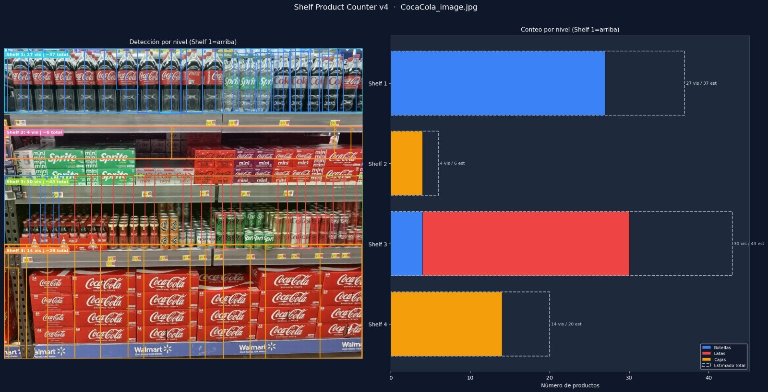
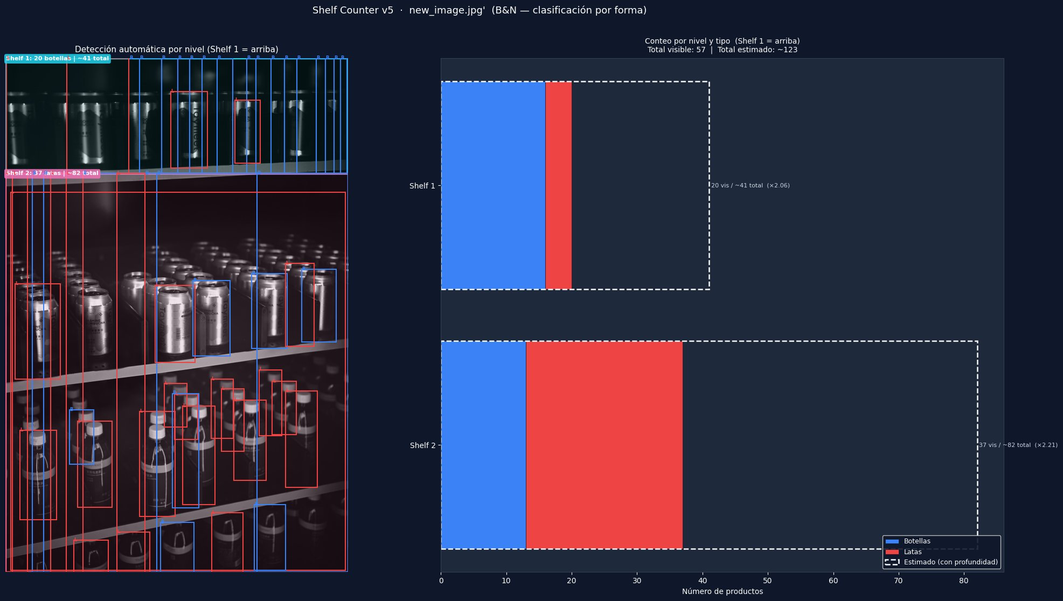
Resultados — Pruebas Realizadas
Imagen 1 — Walmart Coca-Cola
Imagen 2 — Kombucha B&N
4 niveles detectados · 75 vis / ~106 total
2 niveles detectados · 57 vis / ~123 total
✅ Shelf 1: Botellas (azul)
✅ Shelf 2: Cajas (naranja)
⚠️ Shelf 3: Latas + botellas mezcladas
✅ Shelf 4: Cajas (naranja)
✅ B&N detectado automáticamente
⚠️ Shelf 1: Latas y botellas mezcladas
⚠️ Shelf 2: Latas y botellas mezcladas

Slide 5
Qué logramos y qué sigue
Resultados:
El sistema detecta niveles automáticamente
Cuenta productos visibles y estima el total considerando profundidad
Funciona tanto en imágenes a color como en blanco y negro
Lo aprendido:
La geometría funciona bien para el conteo
La clasificación lata/botella necesita más información visual
Siguiente paso natural:
Probar con profundidad métrica en lugar de heurística
Pasar de “contar objetos” a mapear posiciones exactas en el anaquel

Slide 6
Github
https://github.com/ConsueloRuiz/PI_ConteoAnaqueles

